Slide 1

第七章 设备管理

Slide 2
第七章 设备管理
7.1 设备管理的概念
7.1.1 计算机外部设备
在计算机系统中除CPU和内存储外所有的设备和装置称为计算机外部设备（外围设备、I/O设备）。

Slide 3
7.1 设备管理概述
存储设备：用来存放各种信息的设备称为存储设备，例如，软盘、硬盘、光盘和磁带等；
I/O设备：用来向计算机输入和输出信息的设备，如键盘、鼠标、显示器、打印机等。
在现代计算机系统中有些设备既可以做存储设备，也可以做I/O设备，例如，软盘、硬盘等。
设备管理就是I/O管理，它是操作系统的一个重要的组成部分，负责管理系统中所有的外部设备。

Slide 4
7.1 设备管理概述
计算机外部设备种类繁多，特性各异。
主要表现在以下几个方面：
1.速度
不同的外部设备的传输速度的差别相当大，如键盘的传输速度不过几十，上百个字符，而磁盘的传输速度则是60万字节/每秒。
2.传输单位
有的设备传输单位是字节，如键盘、打印机、显示器；
有的传输单位是字符块，如软盘、硬盘、磁带等；
有的传输单位是位，如个人计算机中的Serial Port(s)COM1、COM2

Slide 5
7.1 设备管理概述
3.容许的操作（操作特性）
设备完成的操作种类各不相同，如打印机只允许写操作，键盘只能做读操作，而磁盘既可读，也可写。
4.出错条件
不同的设备，其出错条件也不相同，即数据传输失败的原因各种各样，如打印机有缺纸错，磁盘I/O有奇偶校验错等。

Slide 6
7.1.2 设备管理目标
1.字符代码的独立性
现在使用的ASCII码（美国信息交换标准码）
2.设备独立性
3.效率
4.设备处理的一致性

Slide 7
7.1.3 设备管理功能
1.状态跟踪
设备控制块是存放设备管理和控制信息的数据结构。
系统要掌握设备的状态。
2.进一步提供CPU与外设的并行性：缓冲技术
3.设备存取
实现对设备的存取操作。
4.设备分配
在多用户的环境下，负责设备的分配和回收。
5.输入输出控制
输入输出控制包括设备的驱动、完成和故障中断处理。
6.提供虚拟设备

Slide 8
7.1.4 设备独立性
一、设备独立性的概念
设备独立性是指用户在编程时所使用的设备与实际设备无关。
两类设备独立性：
1. 一个程序应独立于分配给它的某类设备的具体设备。即在用户程序中只指明I/O使用的设备类型即可。如在系统中配备了两台打印机，用户要打印时只要告诉系统要将信息送到打印机即可。
2. 程序要尽可能地与它使用的设备类型无关。即在用户程序中只要指出要输入或输出信息，至如信息I/O使用的设备不需用户指明。

Slide 9
7.1.4 设备独立性的实现
二、设备独立性的实现
设备独立性是通过逻辑设备表来实现的。
在UNIX系统中，把设备与文件统一处理，这比前两种设备独立性又算了一步，对于用户来说，就没有设备的概念。
逻辑设备 | 物理设备
LPT | LPT3
… | …

Slide 10
7.1.4 设备独立性
三、设备独立性的优点
1.方便用户编程
2.使用户程序运行不受具体的机器环境的限制，如UNIX系统环境下，系统提供标准输入和输出，在用户程序中的输入输出都使用这两个标准的I/O，实际运行时，根据具体情况而定。
如果配备打印机，则将输出信息送到打印机打印，如果没有配备打印机，就把输出重向到某个指定文件，把要打印的信息送到该文件中。
3.便于程序移植

Slide 11
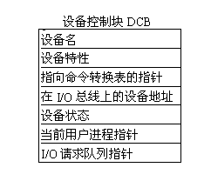
7.1.5 设备控制块
一、设备控制块
设备控制块是设备管理的数据结构，用来存放设备的管理和控制信息，每类设备有一个设备控制块。

Slide 12
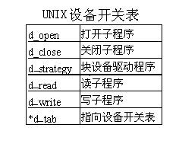
7.1.5 设备控制块
二、设备转换表（设备开关表）
设备开关表存放设备驱动和控制程序人口地址。

Slide 13
7.2 缓冲技术
7.2.1 概述
CPU与各种外部设备的速度上的差异很大，设备与设备之间的速度的差异也很大。
系统有时会产生大量的数据需要I/O，有时又会很长时间没有I/O。造成I/O负荷的不均匀。
要解决这两个方面的问题就要引入缓冲的概念。
缓冲是用来在两种不同速度的设备之间传输信息时平滑传输过程的常用手段。
缓冲技术也可用来平滑CPU与设备之间速度差异和负荷的不均匀。
常用的缓冲技术有三种：双缓冲、环形缓冲、缓冲池

Slide 14
7.2.2 双缓冲
系统设置两个缓冲区，BUF1和BUF2，进程轮流使用这两个缓冲区。这种缓冲技术是最简单的，常用于低频度活动的I/O。
工作过程：首先输入将数据送入BUF1，然后，申请BUF2，在向BUF2输入数据的同时，输出进程可从BUF1中取数据。同理，向BUF1输入与从BUF2中取数据可以并行。
教材中图8.2是双缓冲技术应用的策略图。

Slide 15
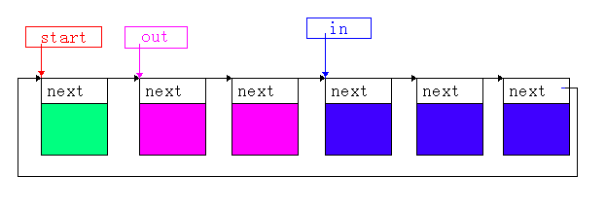
7.2.3 环形缓冲
在系统中设置若干缓冲区，并把这些缓冲区链接起来，这样若干个缓冲区就形成了一个环，故称环形缓冲区。

Slide 16
7.2.3 环形缓冲
环形缓冲技术使用
设置一个输入指针in、一个输出指针out、开始指针start。系统初始时，start=in=out。
输入时，要判断in是否与out相等，若相等，则要等待。否则，将信息送入in指向的缓冲区，填满后，用缓冲区中指向下一个缓冲区的指针next置in，如此类推。
输出时，首先判断out=in，若相等，则等待（意味着系统中没有数据可取）。否则，取出缓冲区中的信息，将缓冲区中的next置out；

Slide 17
7.2.4 缓冲池
系统设置一个缓冲池。这个池中的缓冲区为系统中所有的进程所共享使用。通过缓冲池可为不同的进程构建多个环形缓冲区。为了管理缓冲池，系统需提供如下功能：
分配和回收缓冲区；
入注缓冲区；
出空缓冲区；

Slide 18
7.3 设备分配
7.3.1 分配原则
一、静态分配和动态分配
1、静态分配
当一个作业（或进程）运行时，根据作业要求的设备，系统如果能满足，则将其要求的设备全部分配给它，然后开始运行，运行完成释放其占用的所有设备。
这种分配方式的优点是系统绝不会出现死锁，缺点是设备利用率太低。
2、动态分配
这种分配方法是在作业（或进程）运行的过程中，需要使用设备时，就向系统申请，系统根据某种分配原则进行分配。
这种方法的优点是设备的利用率高，缺点是系统有出现死锁的可能。

Slide 19
7.3.1 分配原则
二、设备分配算法
1、先来先服务算法
2、优先级高者优先
三、设备分配的安全性
独享分配、共享分配、虚拟分配
对于共享设备，不论采用静态分配还是采用动态分配都不会出现死锁。
对于独占设备，采用动态分配有可能造成死锁。

Slide 20
1. 独享分配
常用的设备分配技术：独享分配、共享分配和虚拟分配
(1) 独享设备
① 让一个作业在整个运行期间独占使用的设备
② 特点
  ⅰ 临界资源
  ⅱ 费时的I/O操作或需人工干预
(2) 独享分配
在一个作业执行前，将它所要使用的设备分配给它；当
它结束撤离时，将分配给它的这类设备收回。
28

Slide 21
2. 共享分配
(1) 共享设备
  ① 由多个作业、进程共同使用的设备称为共享设备。
  ② 特点
    ⅰ 旋转设备，可直接或随机访问
    ⅱ 便于共享，转接简单，耗费较少
(2) 共享分配
在一个作业执行时，动态地将它所要使用的设备分配给它；动态地请求设备服务；多个进程在一段时间内共享使用该设备。
29

Slide 22
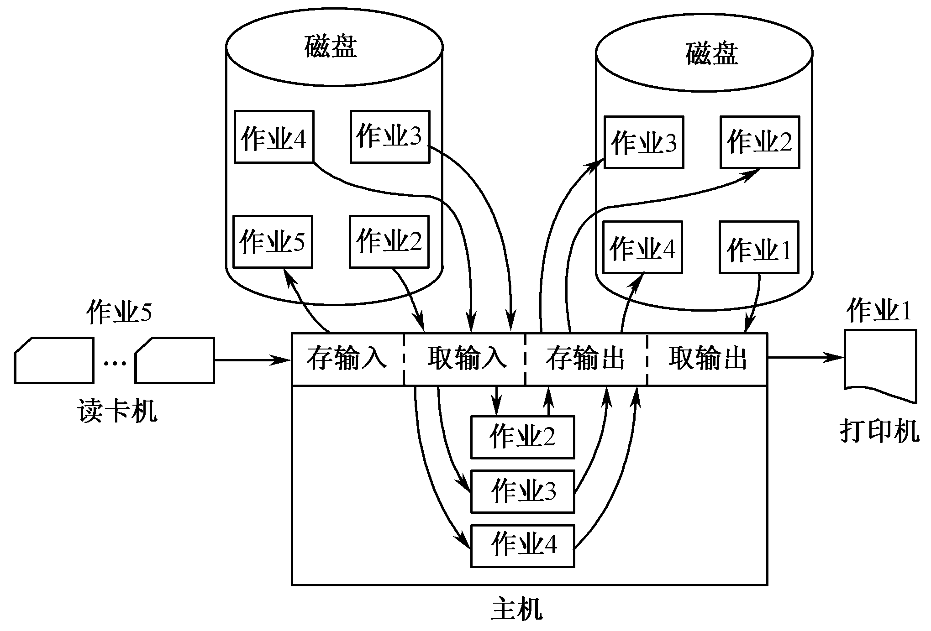
3. SPOOLing系统
常驻内存的进程去模拟一台外围机
① 预输入部分
② 取输入部分
③ 缓输出部分
④ 取输出部分

Slide 23
(1) SPOOLING系统设计思想
  ① 预输入
在应用程序需要数据前，OS已将所需数据预先输入到辅存
输入井存放。当应用程序 (或进程) 需要数据时，可直接从
辅存中读入主存。
  ② 缓输出
在应用程序输出时，将输出数据写入辅存输出井中。当应 用程序 (或进程)执行完毕 (或需要数据时) ，由操作系统将
数据输出。
32

Slide 24
(2) 什么是SPOOLING系统
利用通道和中断技术，在主机控制之下，由通道完成输入
输出工作。系统提供一个软件系统 (包括预输入程序、缓
输出程序、井管理程序、预输入表、缓输出表)。它提供
输入收存和输出发送的功能，使外部设备可以并行操作。
这一软件系统称为SPOOLING系统。
(3) SPOOLING系统的优点
① 提供虚拟设备
② 外围设备同时联机操作
③ 加快作业处理速度
33

Slide 25
(4) 实现SPOOLING系统的基础
① 大容量的辅存空间
在辅存上需开辟两个较大的输入井和输出井，用以存放大量应用程序的输入信息和输出信息。
② 硬件基础
通道装置、中断系统
③ 数据结构
预输入表、缓输出表：描述辅存输入井和输出井的状态变化。如： 输入信息从哪台设备输入，存放在辅存输入井什么位置；输出信息存放在辅存输出井什么位置，从哪台输出设备输出。
34

Slide 26
  ④ 所需的软件程序
    ⅰ 预输入程序 控制信息从独占设备输入到辅存
    ⅱ 缓输出程序 控制信息从辅存输出到独占设备
    ⅲ 井管理程序 控制用户程序和辅存之间的信息交换
输入机₁
打印机
程序₁
输入机₂
程序₂
磁盘输入井
主存
磁盘输出井
SPOOLING系统工作示意图
35

Slide 27
4. 虚拟分配
(1) 虚拟技术
所谓虚拟技术，是在一类物理设备上模拟另一类物理设
备的技术，是将独占设备转化为共享设备的技术。
(2) 虚拟设备
通常把用来代替独占型设备的那部分外存空间 (包括有关
的控制表格)称为虚拟设备。
30

Slide 28
虚输入机₁
进程A
输入机
虚输入机₂
进程B
输入井
打印机
虚宽行₁
进程C
输出井
虚宽行₂
进程D
虚拟设备示意图
(3) 虚拟分配
当进程需要与独占型设备交换信息时，系统将分配磁盘空间，并建立相应的数据结构，这种分配方法称为设备的虚拟分配。
31

Slide 29
7.4 输入输出控制
I/ O控制分四个部分:
用户进程提出请求;
doio(ldev,mode,amount,addr);
I/O子系统接受请求;
设备驱动程序启动执行;
物理设备开始输入输出;

Slide 30
7.4 输入输出控制
用户进程
I/O子系统
设备驱动程序
启动
设备

doio(ldev,mode,
amount,addr);
/* 等I/O完成*/

标识设备；
执行出错检查；
构成iorb;
将iorb送入设备请求队列；
唤醒因等待I/O请求块而睡眠的I/O进程；
取iorb;
如无iorb则等待；
启动I/O操作；
/*等I/O完成*/
执行出错检查；

唤醒等待I/O的进程；
I/O设备
中断信号
中断处理程序

中断服务；
唤醒I/O处理
进程；

控制关系
同步关系
用户进程调用外部设备的过程
46

Slide 31
7.4 输入输出控制
7.4.1 I/O控制方式
一、循环测试I/O方式
  早期的设备控制方式采用。
二、I/O中断方式
为了提高CPU和设备的利用率，就应使CPU与设备并行工作，采用I/O中断方式。采用这种方式要求控制寄存器中有一个中断位。
三、通道方式
四、DMA方式

Slide 32
7.4.1 I/O控制方式
在I/O中断方式下，数据的输入（或输出）步骤如下：
设备驱动程序工作：
1、要求输入数据的进程把一个启动命令和允许中断位“1”写入相应设备的控制状态寄存器中，从而启动了该设备；
2、该进程因等待输入的完成进入睡眠状态。
3、当输入完成后，输入设备向CPU发出完成中断请求信号；

Slide 33
7.4.1 I/O控制方式
设备中断处理程序工作：
4、处理机响应中断，处理该中断，并唤醒等待输入完成的进程；
5、在以后的某个时期，该程序被调度到后，继续运行。
这种方式的优点是大大地提高了CPU的利用效率，缺点是每次I/O都要CPU的干预，如果系统中配备了多台（套）设备时，CPU的利用率也会降低。解决的方法是采用通道技术。

Slide 34
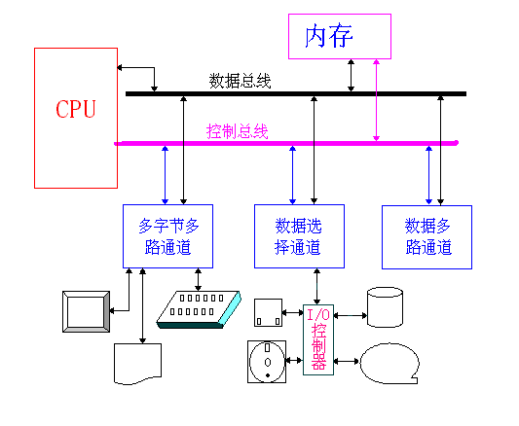
7.4.1 I/O控制方式
通道：是计算机系统中专门用于I/O的数据总线和控制器。
在大、中、小型计算机中一般称为通道，结构如图所示。
在个人计算机系统中采用微通道，就是教材中所讲的DMA。

Slide 35
7.4.2 I/O控制功能
控制设备I/O工作的核心模块通常称为设备驱动程序。它分为两个部分：
1.启动过程：解释用户I/O命令，启动设备
2.继续过程：中断处理

Slide 36
7.4.2 I/O控制功能
不论是哪种设备驱动程序，它的功能是相同的，
接受用户的I/O请求命令，并把用户的请求转换成I/O请求块，挂到相应设备的I/O请求队列。
每类设备有一个I/O请求队列，在系统初始化时，将系统中所有设备的I/O请求队列置为空。
在系统初启时，系统为每类设备创建一个进程，执行程序就是该设备的设备驱动程序。由于系统初启时，相应的I/O请求队列为空，则在该队列上睡眠。

Slide 37
7.4.2 I/O控制功能
一旦有I/O请求块挂入，唤醒该设备驱动进程。它被调度到时，从队列中取出一个I/O请求块，并按该块的内容执行一次I/O操作，发出I/O完成（或出错）中断信号。然后，检查请求队列，若为空，则进入睡眠状态，否则，取下一个请求块。

Slide 38
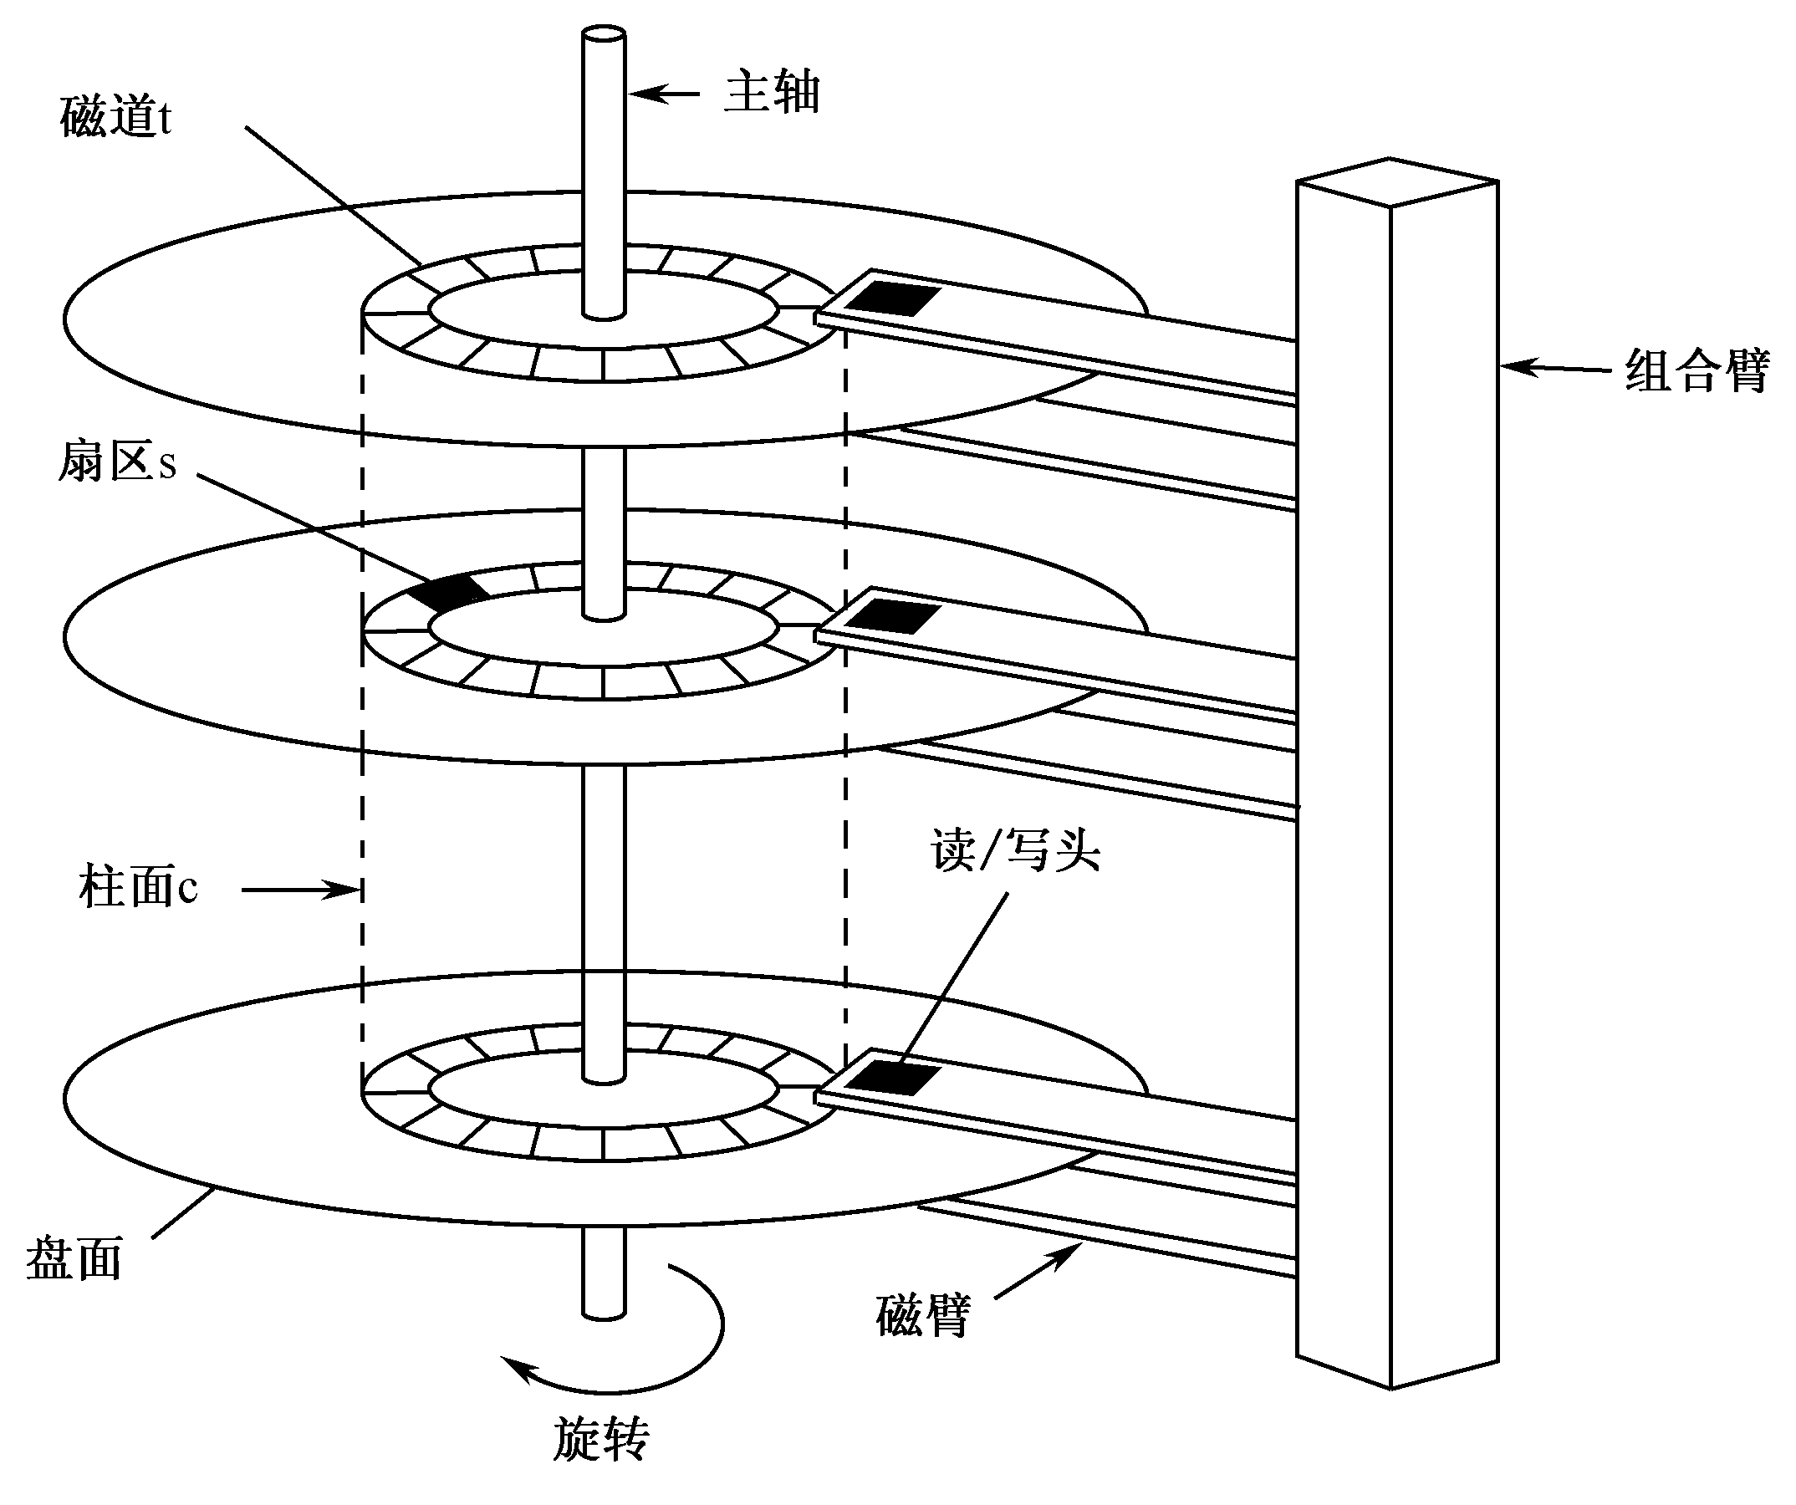
7.5 磁盘调度和管理
1．磁盘的结构

Slide 39
（1）Header（磁头）
在同一个硬盘中存在好几张硬盘盘片，每片硬盘盘片与双面软盘一样，每面有一个读/写头。
最上面和最下面两张盘片的外存储面分别与硬盘顶部和底座接触，所以通常这两个存储面不存放数据，也没有对应的磁头。
硬盘盘片数=（磁头数+2）/2
例如：
16磁头的硬盘，通常有（16+2）/2=9个存储盘片

Slide 40
（2）Cylinder（柱面）
我们把软盘存储面上的存储介质同心圆圆环称做磁道。
硬盘有多个盘片，这些盘片中同一位置上的磁道不仅存储密度相同，而且其几何形状就像一个存储介质组成的圆柱一样。
多个盘片上的同一磁道称做柱面。

Slide 41
（3）Sector（扇区）
扇区是将磁道按照相同角度等分的扇形。
每个磁道上的等分段是一个扇区。
一个扇区对应的数据存储量就是数据块大小。通常为512B~2048B之间。
现代磁盘技术中，可将盘面分为若干区，在外面的区中每个磁道包含的扇区数比里面区中的扇区数多，如：划两个区，外区每道32个扇区，内区每道16个扇区。

Slide 42
为了隐藏每个磁道有多少扇区的细节，现代磁盘驱动器提供给操作系统的是虚拟的几何参数，如有x个柱面，y个磁头，每个道z个扇区。当操作系统提出寻道请求时，再由磁盘控制器把请求的参数重新映射成实际的磁道地址。
磁盘的逻辑地址是由逻辑块构成的一维数组，逻辑块是传送的最小单位，大小一般为512B。
当文件系统读/写某个文件时，由逻辑块号映像成物理块号，由磁盘驱动程序把它转换成磁盘地址，再由磁盘控制器把它映像为具体的磁盘地址。

Slide 43
7.5.2 磁盘存取时间
存取盘块中的信息包括三部分时间：
（1）寻道时间：系统把磁头移到相应的磁道或柱面上所需的时间。
（2）旋转延迟时间：磁头到达指定的磁道后，等待所需要的扇区转到读写头下的时间。
（3）传输时间：信息在盘和内存之间传送所花费的时间。
对大多数磁盘来说，寻道时间远大于旋转延迟时间和传输时间的总和，所以，减少平均寻道时间就可以显著地改善系统性能。

Slide 44
7.5.3 磁盘调度算法
1、先来先服务法
（First-Come,First-Served,FCFS）
先来先服务算法就是按照提出请求的顺序来进行服务，算法最简单，最容易实现。
例：要访问的磁道分别是：
98，183，37，122，14，124，65，67
最早来的请求是访问98道，最后一个是访问67道。设磁头最初在53道上。

Slide 45
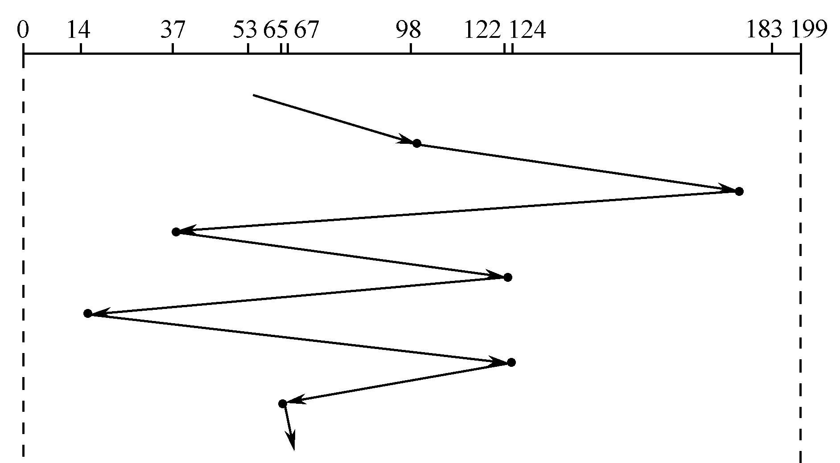
先来先服务调度算法示例

Slide 46
在上例中，磁头要从53道移到98道，然后依次移到其它各道，总共移动了640个磁道。
可见，这种调度算法产生的磁头移动幅度太大：从122道到14道，然后又回到124道。如果把邻近磁道的请求放在一起服务，则磁头移动总量将明显减少。
另外，磁头频繁大幅度移动，容易产生机械振动和误差，会影响磁盘的使用寿命。

Slide 47
2、最短寻道时间优先法
（Short Seek Time First，SSTF）
该算法在把磁头移到远处为另外的请求服务之前，先把靠近磁头当前位置的所有请求都服务完。
SSTF算法中选择的下一个请求距当前磁头所在位置有最小的寻道时间。磁头移动总是移到距当前道最近的磁道上。
上例采用该算法，磁头共移动了236道。
但这种算法可能出现“饥饿”现象。

Slide 48
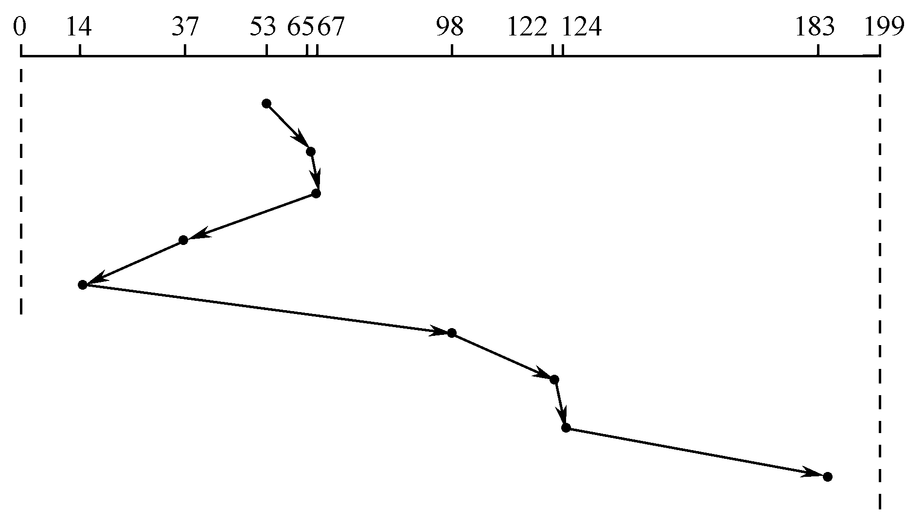
2、最短寻道时间优先（SSTF）
最短寻道时间优先调度

Slide 49
（3）扫描法（SCAN）
由于到来的请求队列具有动态性质，所以可采用扫描法。
磁头从磁盘的一端出发，向另一端移动，遇到所需的磁道时就进行服务，直至到达磁盘的另一端。到达另一端后，磁头移动方向倒过来，继续下面的服务。从而实现磁头连续地从一端扫到另一端。
上例中若磁头正在向0道方向移动，则先为37道和14道服务。到达0道后，磁头移动方向反过来，移向盘的另一端，服务序列分别是65、67、98、122、124、183。

Slide 50
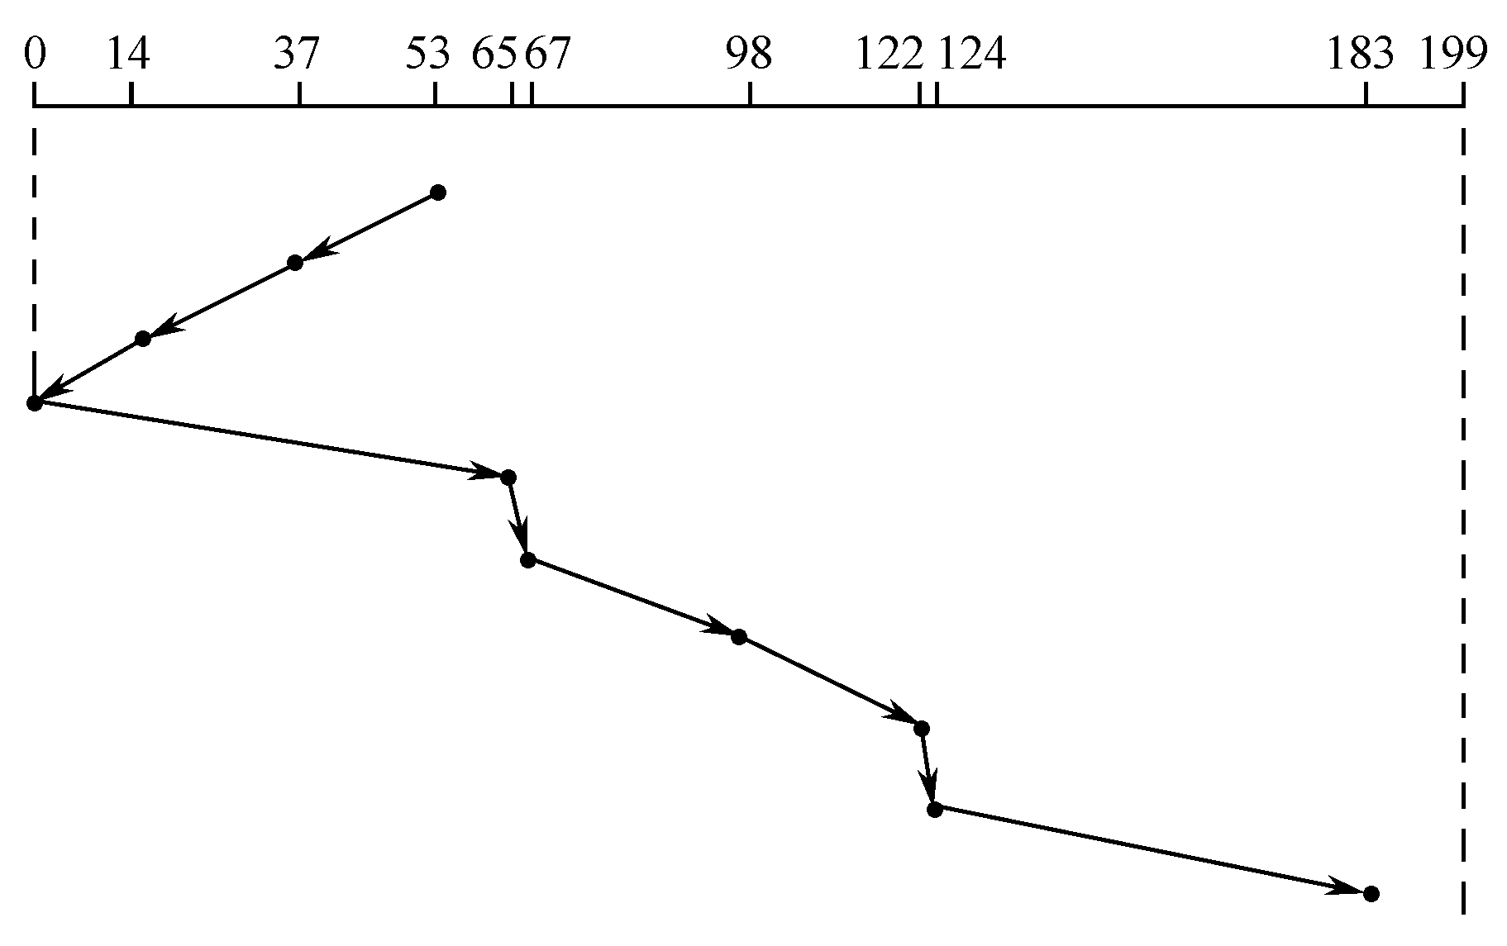
（3）扫描法（SCAN）
扫描调度算法示例

Slide 51
（4）巡回扫描法（C-SCAN）
C-SCAN算法是SCAN算法的变种，可使等待时间变得更均匀。
磁头从磁盘的一端移向另一端，遇到所需的磁道时就进行服务。到达另一端后，磁头立即折返回磁盘的开头，在返回过程中不进行服务。也就是说把磁盘视为一个环。

Slide 52
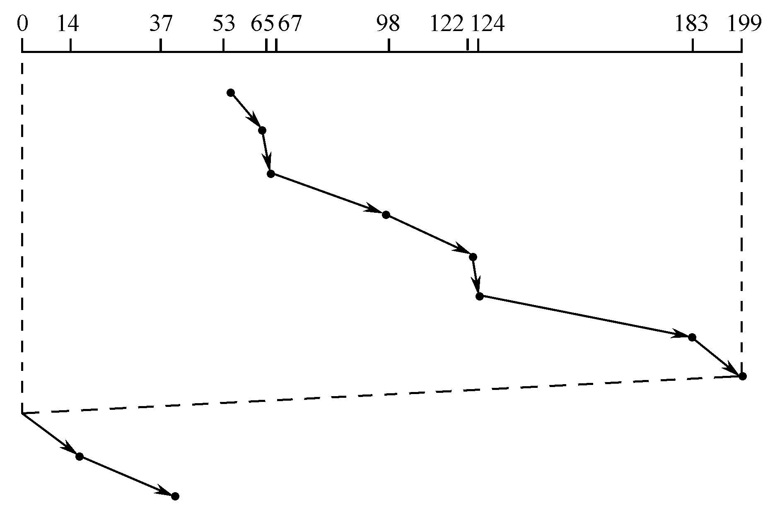
（4）巡回扫描法（C-SCAN）
巡回扫描调度算法示例

Slide 53
（5）LOOK电梯算法
（5）寻查法（LOOK），也称“电梯”算法
SCAN算法和C-SCAN算法总是把磁头从盘的一端移到另一端，更通用的方法是，磁头仅移到每个方向上有请求服务的最远的道上，一旦在当前方向上没有请求了，磁头的移动方向就反过来。对应于SCAN算法和C-SCAN算法的这种算法分别称LOOK算法和C-LOOK算法。

Slide 54
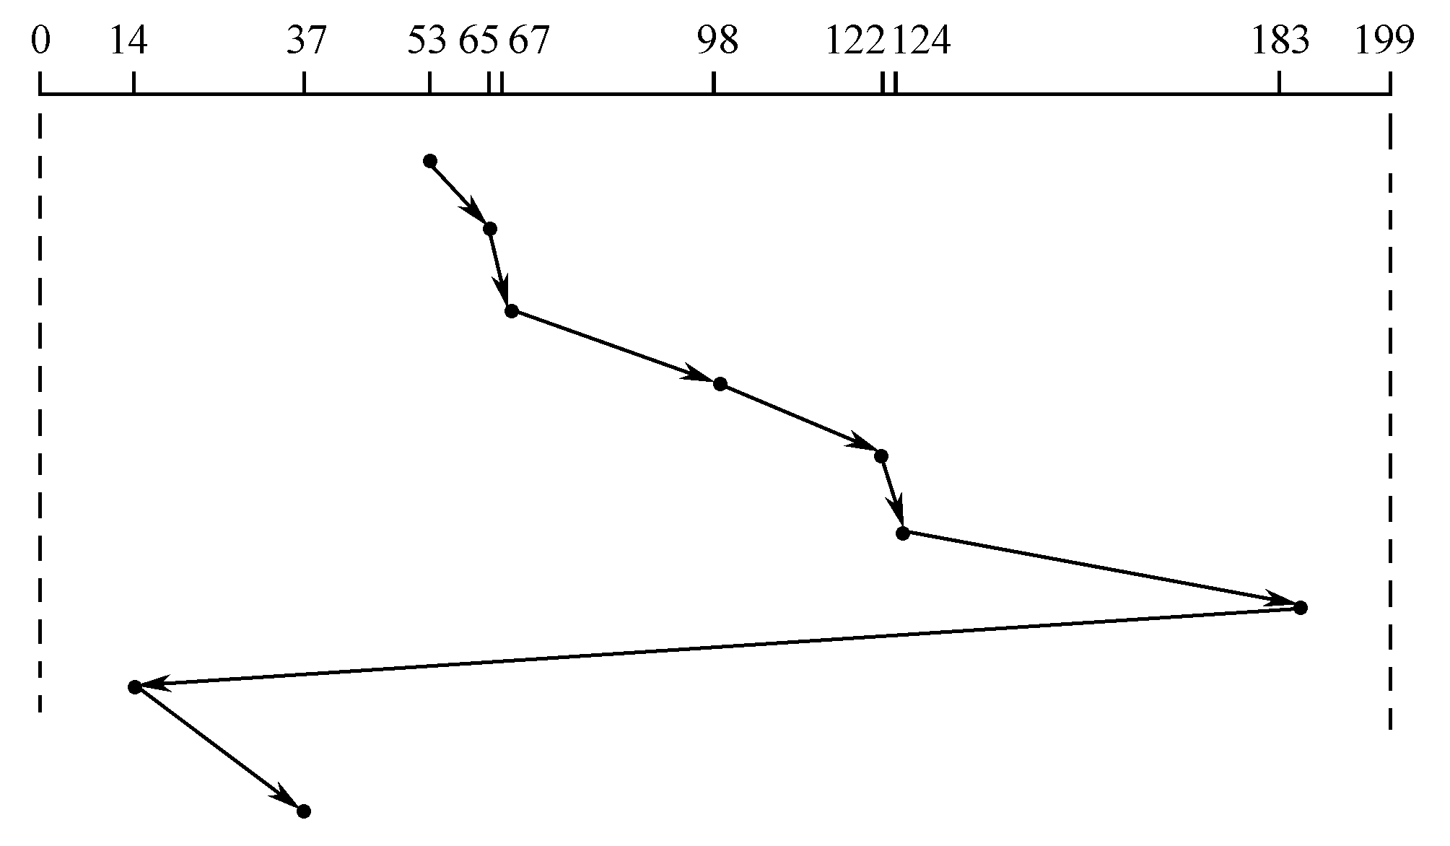
循环寻查法（C-LOOK）
循环寻查调度算法示例

Slide 55
3．磁盘调度算法的选择
① 任何调度算法的性能都依赖于I/O请求的数量和类型。
若磁盘I/O请求队列中通常只有一个等待服务的请求，那么所有的算法实际上是等效的，只需用最易实现的FCFS算法即可。
而如果系统中磁盘的负荷很重，则采用SCAN和C-SCAN算法更合适。一般采用SSTF较普遍，可有效地提高磁盘I/O性能。

Slide 56
② 文件的物理存放方式对磁盘请求有很大影响。
如果一程序读取连续文件，那么所读文件占用的盘块是邻接在一起的，盘I/O请求是连续的，磁头的移动就很少。
对于串联文件和索引文件来说，所包含的盘块可能散布在磁盘各处，执行I/O操作时磁头移动的距离会较大。

Slide 57
③ 目录和索引块的位置对I/O请求队列有重要影响。
读写文件时要检索目录结构，若文件数据和它的目录项在盘上的位置相距很远，那么磁头的移动幅度将会很大。
④ 旋转延迟时间的影响。

Slide 58
磁盘的I/O速度远低于内存的访问速度，这使得磁盘存储系统很容易成为计算机系统的瓶颈，人们便千方百计地去提高磁盘I/O的速度，常见的方法有磁盘高速缓存Disk Cache、提前读、延迟写、虚拟盘、廉价磁盘冗余阵列RAID、优化物理布局等。

Slide 59
7.5.4 旋转优化
例：有5个记录A、B、C、D、E，存放在某磁盘的某磁道上。假定这个磁道划分成5块，每块存放一个记录，1、2、3、4、5块中分别存放着记录A、B、C、D、E。现在要顺序处理这5个记录，如果盘旋转一周需20ms，处理程序每读出一个记录后要花6ms进行处理。试问：
1）处理完这5个记录所需的总时间是多少？
2）为减少磁盘旋转的周数，应如何安排这5个记录，并计算所需的时间。

Slide 60
块号 | 1 | 2 | 3 | 4 | 5
记录号 | A | B | C | D | E
解：
1）因每转过一个记录需20ms/5=4ms，每读出一个记录后需要6ms的处理时间。
处理完A并到达B的起始位置所需时间为：4+6+14=24ms
处理完B并到达C的起始位置所需时间为：4+6+14=24ms
处理完C并到达D的起始位置所需时间为：4+6+14=24ms
处理完D并到达E的起始位置所需时间为：4+6+14=24ms
处理完E所需时间为：4+6=10ms
所需的总时间=24ms*4+10ms=106ms

Slide 61
块号 | 1 | 2 | 3 | 4 | 5
记录号 | A | C | E | B | D
2）为减少磁盘旋转的周数，将记录安排改进为：
1、2、3、4、5块中分别存放着记录A、C、E、B、D。
那么：
处理完A并到达B的起始位置所需时间为：4+6+2=12ms
处理完B并到达C的起始位置所需时间为：4+6+2=12ms
处理完C并到达D的起始位置所需时间为：4+6+2=12ms
处理完D并到达E的起始位置所需时间为：4+6+2=12ms
处理完E所需时间为：4+6=10ms
所需的总时间=12ms*4+10ms=58ms

Slide 62
交错因子
设磁盘每磁道有n个扇区,磁盘格式化时查找满足如下条件的最小正整数m ：
(m,n)=1
处理时间/旋转时间+1<m
在上例中n=5
处理时间=6 ms
旋转时间=4 ms
得到的交错因子m=3

Slide 63
习题一：
假设一个磁盘有200个磁道，编号从0~199，当前磁头正位于143道上服务，并且刚刚完成了125道的请求。如果寻道请求队列的顺序是：
86、147、91、177、94、150、102、175、130
问：下列算法各自磁头移动总量是多少？
（1）FCFS；（2）SSTF；（3）SCAN；
（4）C-SCAN；（5）LOOK。

Slide 64
习题二：
有10个记录A、B，……，J存放在某磁盘的某磁道上。假定这个磁道划分成10块，每块存放一个记录，安排见下表：
现在要顺序处理这10个记录，如果盘旋转一周需20ms，处理程序每读出一个记录后要花4ms进行处理。试问：
1）处理完这10个记录所需的总时间是多少？
2）为减少磁盘旋转的周数，应如何进行优化分布来安排这10个记录，并计算所需的时间。
块号 | 1 | 2 | 3 | 4 | 5 | 6 | 7 | 8 | 9 | 10
记录号 | A | B | C | D | E | F | G | H | I | J

